Slide 1
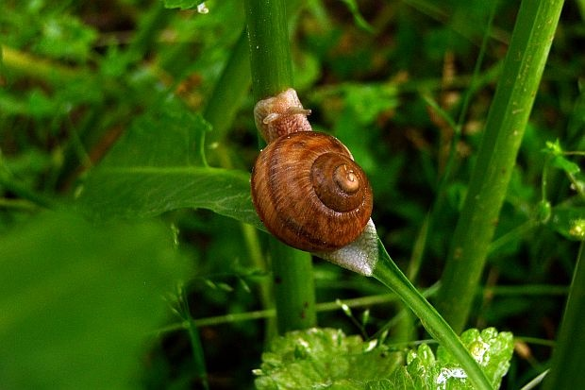
Презентацията е изготвена от Димитър Ивалинов,Айлин Насуф,Мирослав Костов и Айгул Джемалидин
ОХЛЮВИ

Slide 2
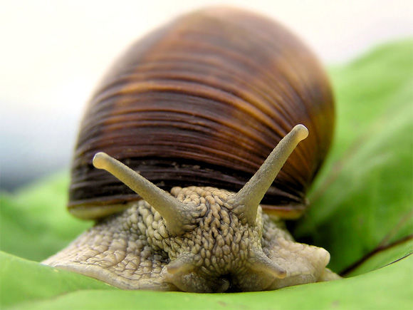
Любопитно за охлювите е
Охлюви са мекотели от представителите на клас Коремоноги, които имат спиралообразна черупка.
Имат черупка, която е образувание на кожата. Тя се нарича мантия и е трислойна — седефен, варовиков и рогов слой.
Тялото има глава с чифт очи и от един до два чифта пипала, туловище и мускулест крак. Появява се език със „зъбчета“ (твърдо вещество) и гуша. Тялото е асиметрично, вместено с помощта на два мускула във варовитата черупка. Храносмилателната система има обичайно устройство, но променено разположение. Анусът се намира над или отстрани на главата. Кръвоносната система не е затворена.

Slide 3
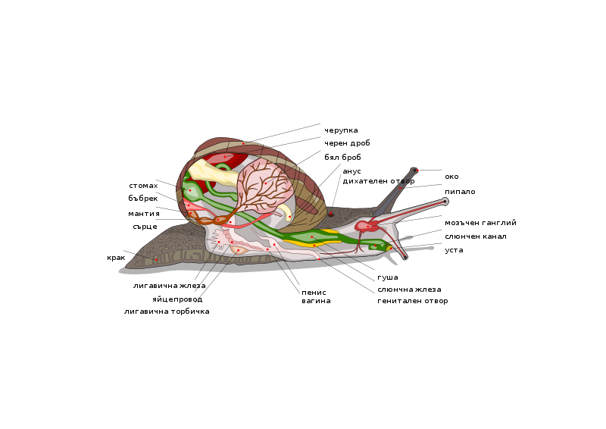
Диаграма на анатомията на охлюва

Slide 4
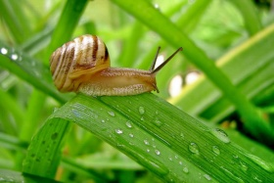
Охлювите сащо са деликатес и се се исползват и в козметиката

Slide 5
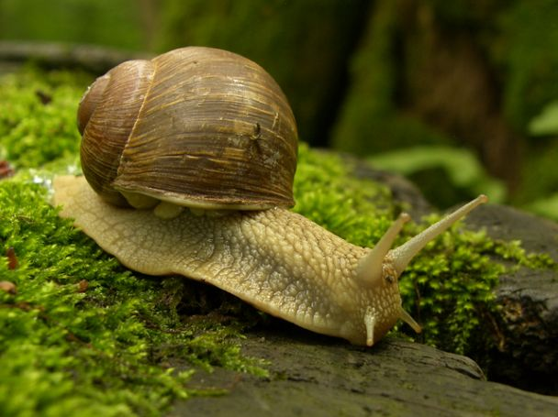
козметика от охлюви
Чрез научни иследвания откриха че градинският охлюв притежава невероятни регенериращи свойства и според това изследване, веществото, което охлювите секретират, ги предпазва от свободните радикали, замърсяванията в околната среда и UV лъчите. Ето защо охлювите никога не страдат от кожни инфекции, дори когато пълзят по груба и замърсена повърхност.
Notes:
=

Slide 6
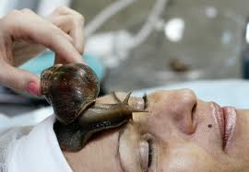
Как действа секретът на охлюви върху човешката кожа?
Поддържа кожата здрава и подобрява нейната функция, поради антиоксидантите, които съдържа
Действа превантивно и заличава белези, включително от тежко акне
Облекчава слънчеви изгаряния, предотвратява на фото стареенето и образуването на бръчки
Ускорява обновяването на увредените тъкани
Отваря запушените пори
Ускорява регенерацията на кожата
Възстановява кожата пластичност
Предпазва и заличава стрии
Подпомага кожата да се справи с акнето

Slide 7
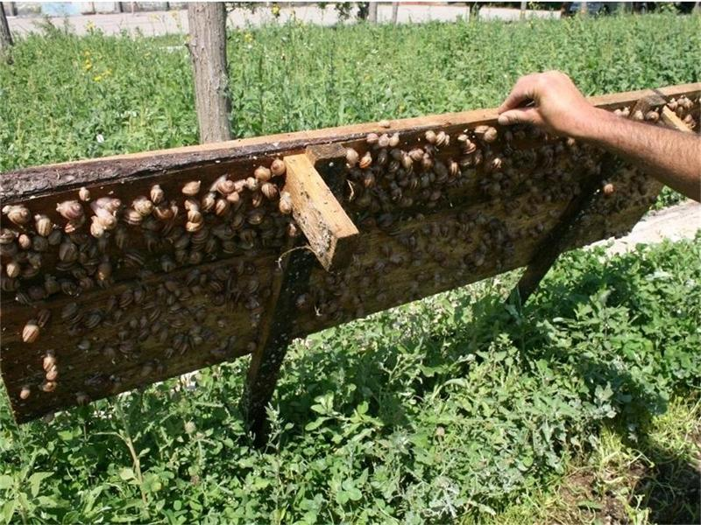
Охлювъдните ферми носят бързи пари

Slide 8
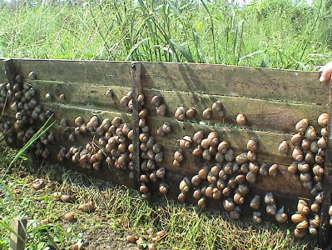
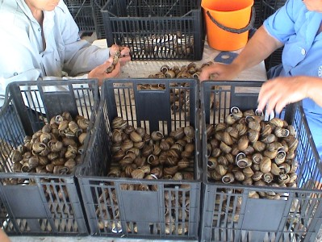
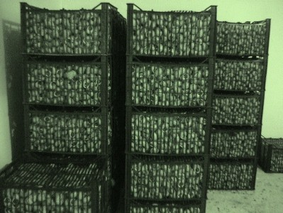
ОХЛЮВЪДСТВОТО НЕ САМО Е ДОХОДОНОСЕН, НО Е И БЪРЗООБОРОТЕН БИЗНЕС
защото при него с една сравнително неголяма инвестиция само за един сезон - от март до септември, можете да изкарате добри пари - специалистите твърдят, че от 1 дка с охлюви получавате минимум 20 хил. евро.

Slide 9
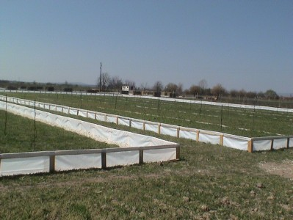
МОЖЕТЕ ДА СТАРТИРАТЕ ОХЛЮВЪДСТВОТО ПРЕЗ ПРОЛЕТТА
но само ако мястото е обработвано предходни години и няма в него няма овошки и камъни. А по отношение на това колко малки охлювчета ще ви трябват след 4-годишни експерименти специалистите от клъстера са установили, че за ферма от 1 дка перфектно се отглеждат 250 хил. охлювчета. И точно толкова се пускат - ни повече, ни по-малко. Защо? Защото ако броят им е по-малък - мигрират, а ако е по-голям - измират. Трябва да знаете, че в инвестицията от 15 000 лв. не влиза стойността на фуража, а само създаването на фермата и малките охлювчета. За отглеждането на 1 кг охлюви отива 1,2-1,3 кг фураж, като членовете на НОК задължително хранят охлювите си със специална смеска, произведена от фуражния завод в Чирпан. При правилно гледане от 1 дка първата година се изкарват по 4-5 т охлюви. Изкупната им цена е 4 евро за килограм.

Slide 10
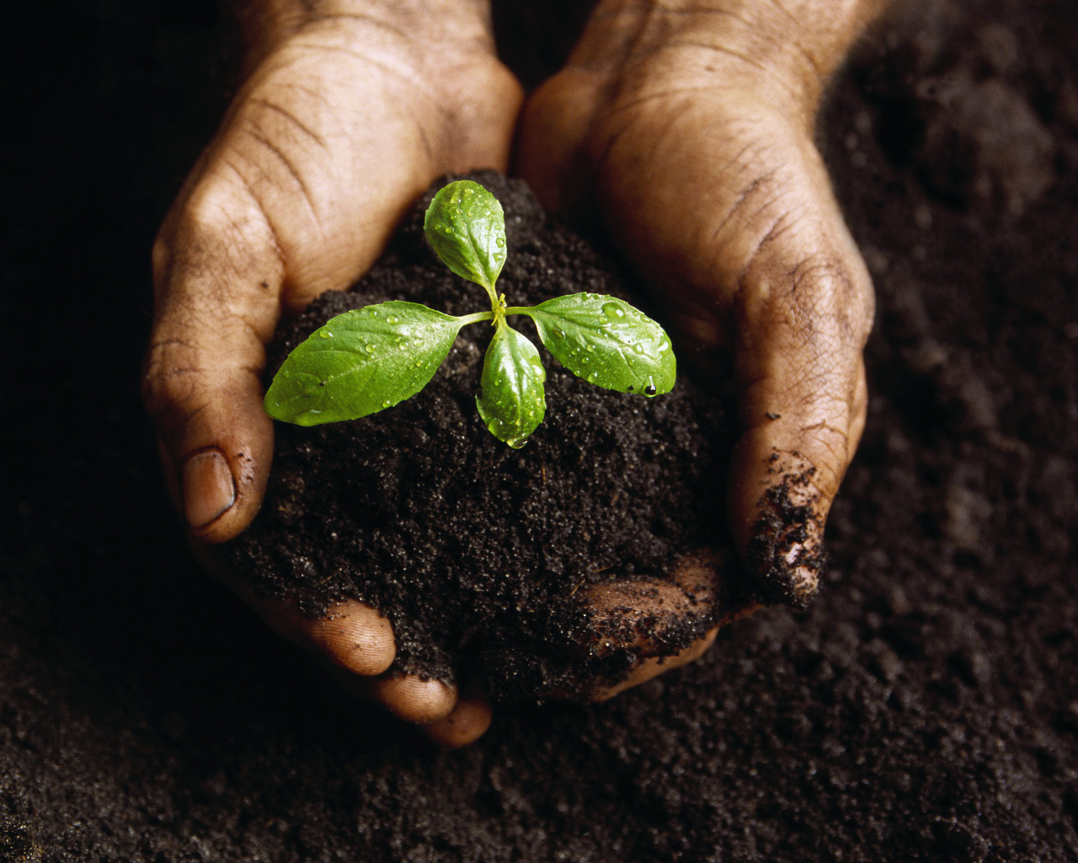
ПЪРВОТО И НАЙ-ВАЖНОТО УСЛОВИЕ Е ДА ИМАТЕ ХУБАВА ЗЕМЯ
От значение е и къде се намира тя. Експертите съветват тя да е във или близо до населеното място, за да не се правят излишни разходи за прокарването на ток, на вода, за осигуряване на пазачи. А ако някой все пак е решил да прави 2 дка насред полето, първо трябва да се свърже консултантите на НОК и те ще му обяснят всички подробности.

Slide 11

БЪЛГАРСКИТЕ ОХЛЮВИ
БЪЛГАРСКИТЕ ОХЛЮВИ СЪДЪРЖАТ МЛЕЧНОКИСЕЛА БАКТЕРИЯ С ИЗКЛЮЧИТЕЛНО ЛЕКОВИТИ КАЧЕСТВА
Япония веднага прояви интерес и заяви, че е готова да даде на Националния охлювъден клъстер безвъзмездна субсидия от 2 млн. евро, ако организацията осигури 100 т продукция. Голям е интересът и от страна на Франция, Испания и Италия. От НОК вече водят преговори и с Австрия.

Slide 12
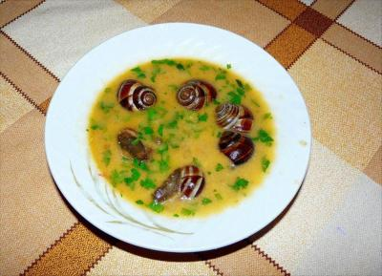
и с това приключва нашата презентациа ☺

